Slide 1
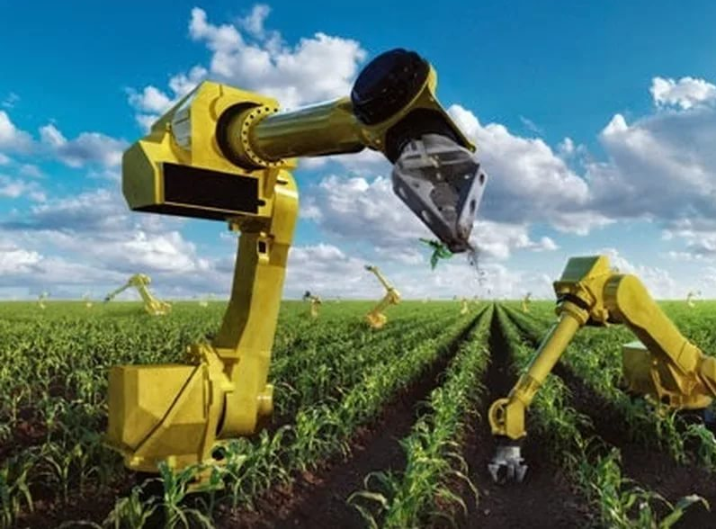
Цифровизация в агросекторе - фантастика или реальность

Slide 2
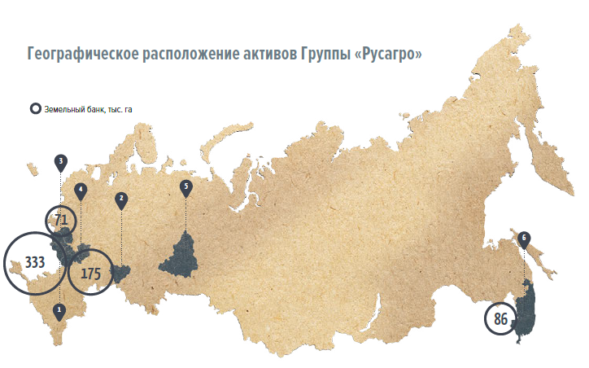
Русагро - современная, технологичная, развивающаяся компания
О КОМПАНИИ
«РУСАГРО» - это крупнейший вертикальный агрохолдинг России. В настоящее время занимает лидирующие позиции в производстве сахара, свиноводстве, растениеводстве и масложировом бизнесе. В 2015 г. по версии ряда инвестиционных банков Группа Компаний «Русагро» была признана одной из самых прибыльных и быстрорастущих компаний мира*.
Продукция «Русагро» продается под следующими торговыми марками: "Русский сахар", "Чайкофский", "Мечта хозяйки" и др.
Земельный банк Группы – более 600 тыс. га.
2е место в России
*в потребительском сегменте в СНГ

Slide 3
Русагро - современная, технологичная, развивающаяся компания
О КОМПАНИИ
В «РУСАГРО» работают более 14 тыс. человек
В 2017 г. Компания была признана самым привлекательным работодателем в АПК по результатам международного исследования RANDSTAD AWARD.
Компания способствует развитию регионов своего присутствия, заботится о защите окружающей среды, осуществляет профессиональное управление охраной здоровья сотрудников
В рамках благотворительной программы строит детские и спортивные площадки, выдает гранты школам и детским садам.

Slide 4
Меняющийся мир
статистика
90% информации в мире появились за последние 2 года;
ожидается, что средняя продолжительность жизни детей, родившихся в 2007 году в США, Италии, Франции и Канаде, будет 104 года;
стоимость хранения 1 Гб информации с 1980 года снизилась в 1 миллиард раз;
10 лет назад не существовало минимум 10 профессий, которые сегодня самые востребованные и высокооплачиваемые (специалист по BIG DATA, APP-разработчик, оператор дрона и др.);
объем не извлекаемых энергоресурсов в 5 раз больше мировых запасов извлекаемых;
На эти ресурсы через несколько десятков лет будет приходиться 45 % всего потребления.
Мы живём в мире VUCA:
Volatile (нестабильный)
Uncertain (неопределёный)
Complex (сложный)
Ambiguious (неоднозначный)

Slide 5
Мировые тенденции изменений в сферах и профессиях
изменения
ТРЕНД-ВОТЧЕР
E- DETAILER
ИТ - СФЕРА
КОСМИЧЕСКАЯ ИНДУСТРИЯ
ДОБЫЧА СЫРЬЯ
ОБРАЗОВАНИЕ
НАУКА
DIGITAL МАРКЕТИНГ
БИОТЕХНОЛОГИИ
МЕДИЦИНА
ЭКОЛОГИЯ
ЗДОРОВЬЕ
МАРКЕТОЛОГ E-COMMERCE
ИНЖЕНЕР ПО RFID-МЕТКАМ
БРЕНД-МЕЙКЕР, БРЕНД-АМБАССАДОР
ИГРОВОЙ БЕТА-ТЕСТЕР
ЛАЙФ-КОУЧ
SKYPE-РЕПЕТИТОР
НАНОДИЕТОЛОГ, НАНОТЕХНОЛОГ
ИЗМЕНЕНИЯ
НЕЙРОБИОЛОГ
МЕДИАТОР
WELLNESS-КОНСУЛЬТАНТ
АЛЬТЕРНАТИВНАЯ ЭНЕРГЕТИКА
ЭКОЛОГИЧЕСКОЕ ПРАВО
КОСМИЧЕСКИЙ ТУРИЗМ
ГИДРОПОНИК
КОСМИЧЕСКИЙ ИНЖЕНЕР
ВАЛЬВЕОЛОГ

Slide 6
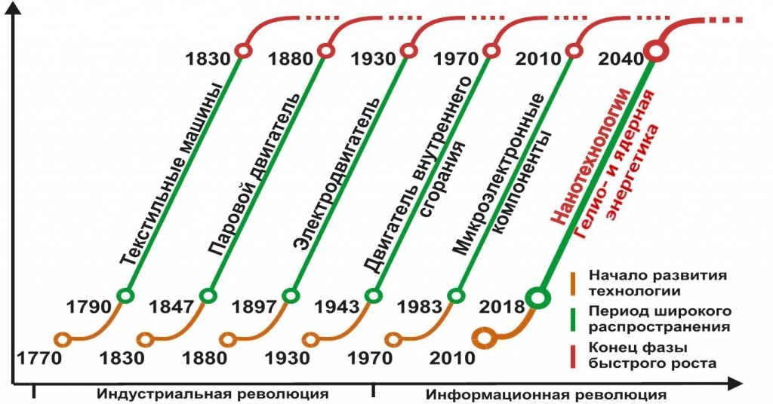
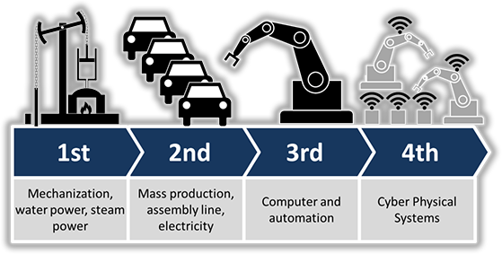
Смена парадигмы
Индустрия 4.0, 6ой техноуклад

Slide 7
Цифровизация – долгосрочный тренд
Источник -McKinsey

Slide 8
Смена парадигмы
Индустрия 4.0
Страна | III техноуклад | IV техноуклад | V техноуклад | VI техноуклад
США | - | 20 % | 60 % | 5 %
Россия | 30% | 50% | 10% | -
Украина | 57,9 % | 38 % | 4 %

Slide 9
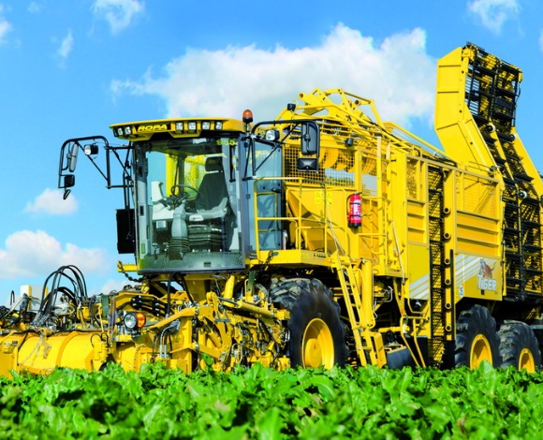
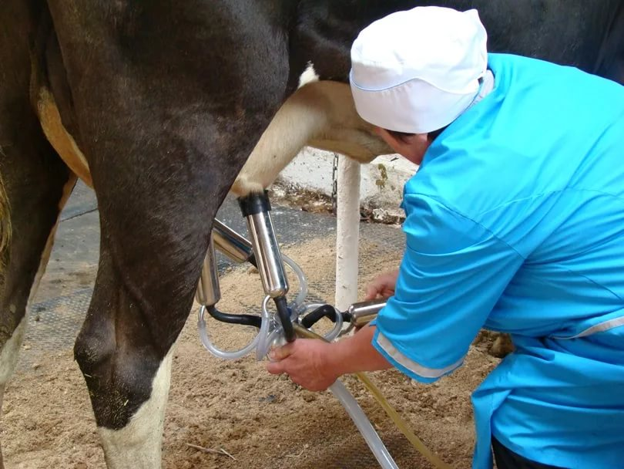
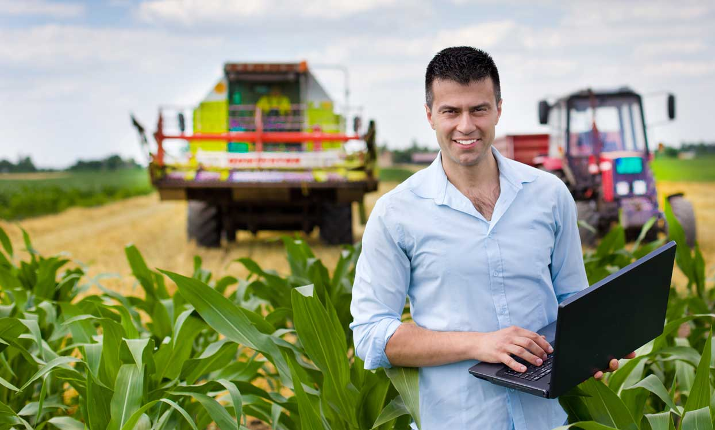
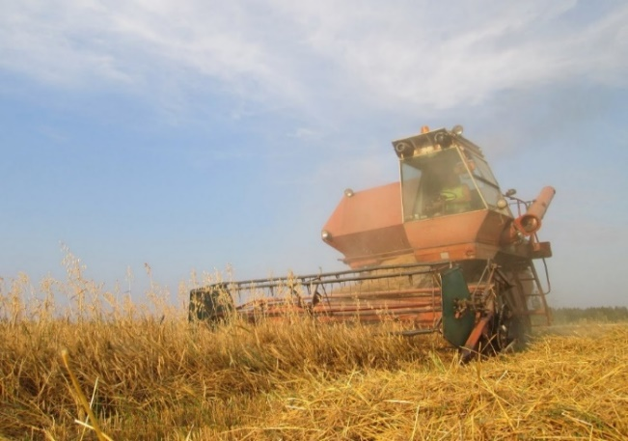
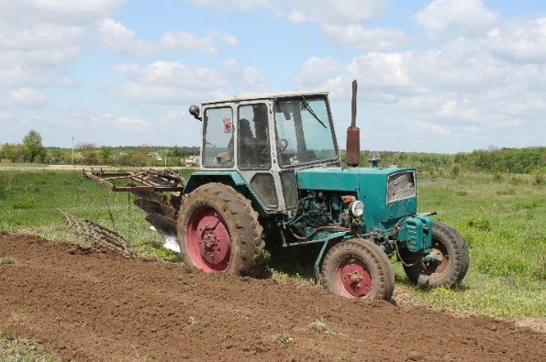
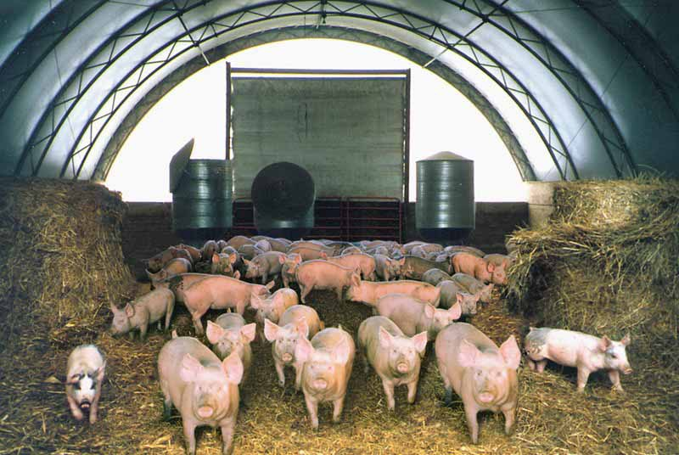
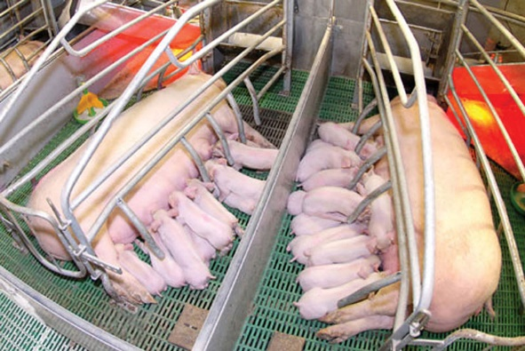
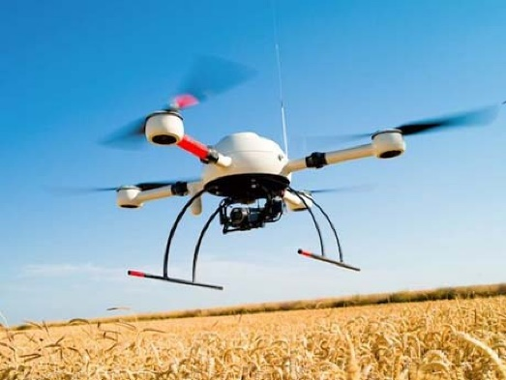
АПК ВЧЕРА VS АПК СЕГОДНЯ
ИЗМЕНЕНИЯ
ВЧЕРА
Сегодня

Slide 10
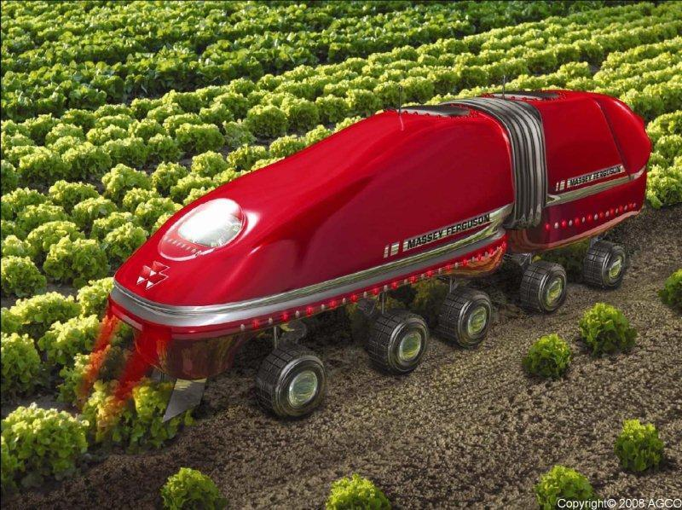
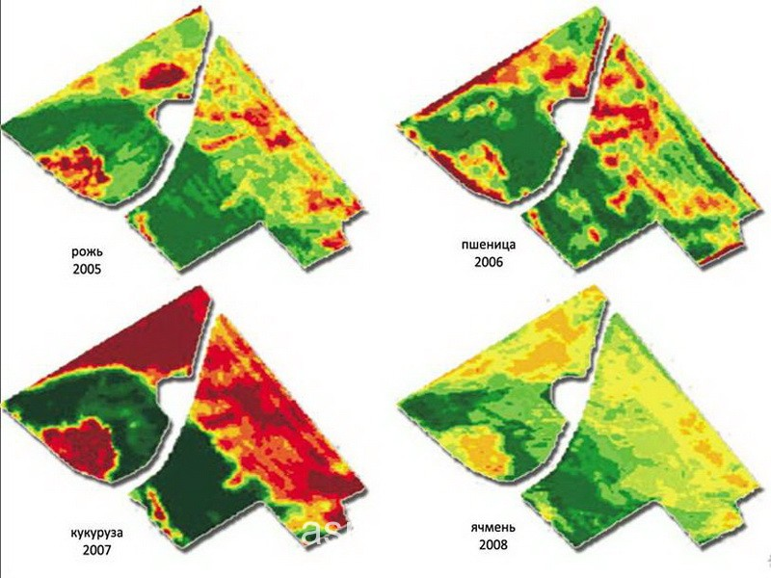
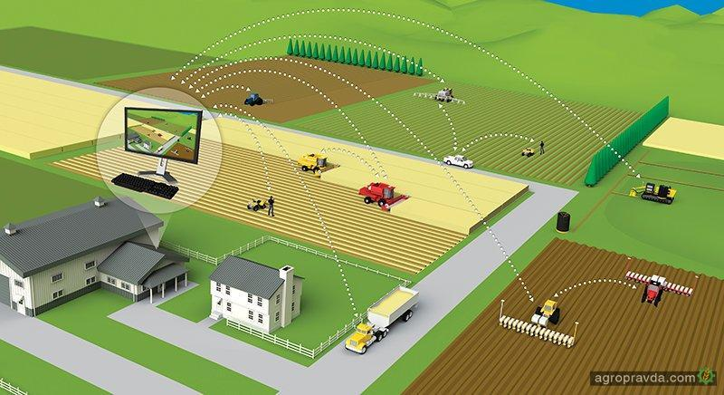
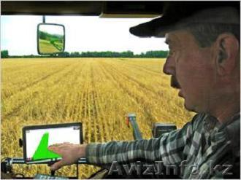
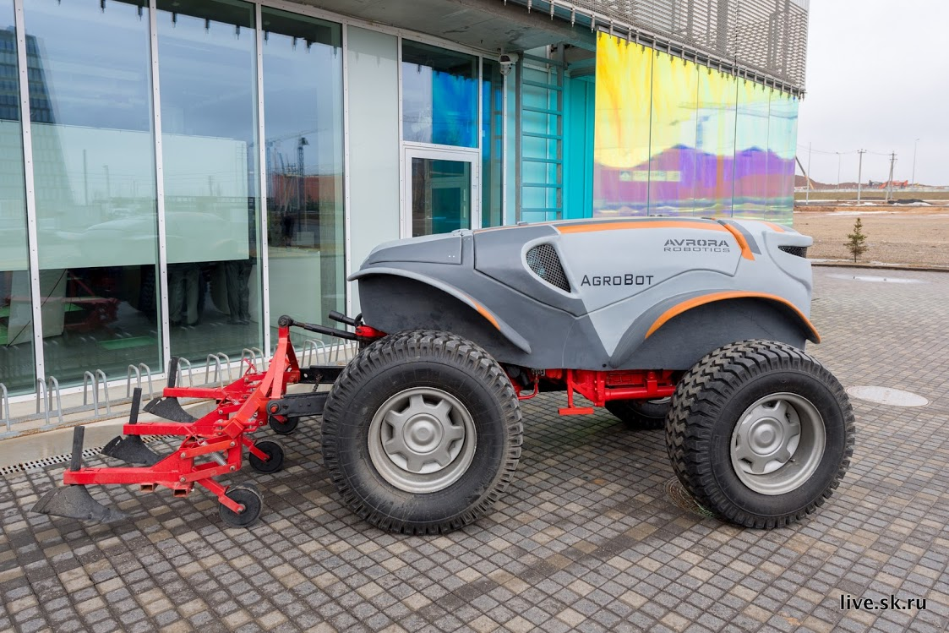
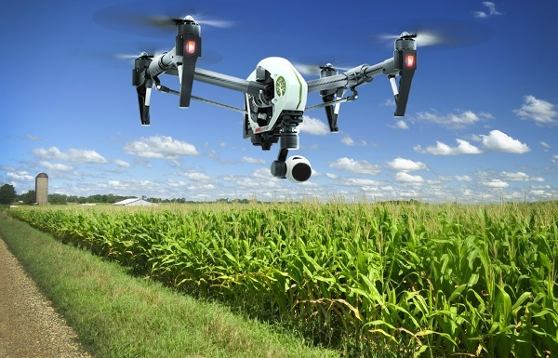
Сельскохозяйственное бизнес-направление
ИЗМЕНЕНИЯ

Slide 11
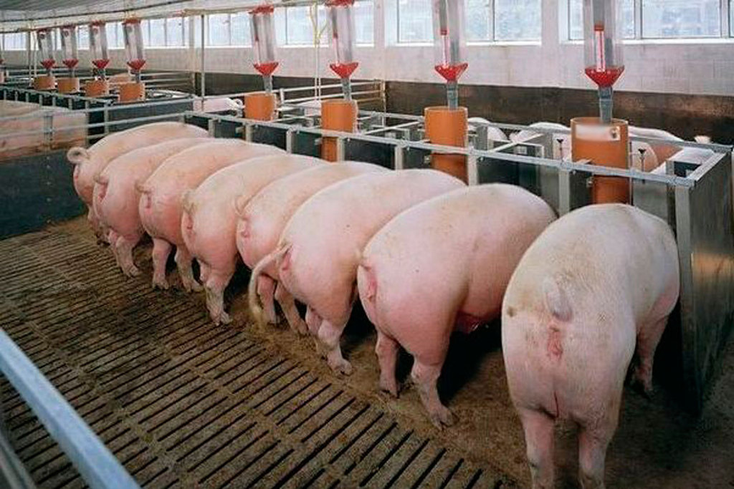
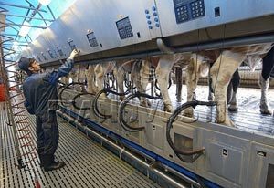
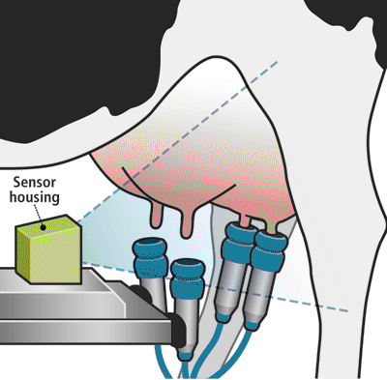
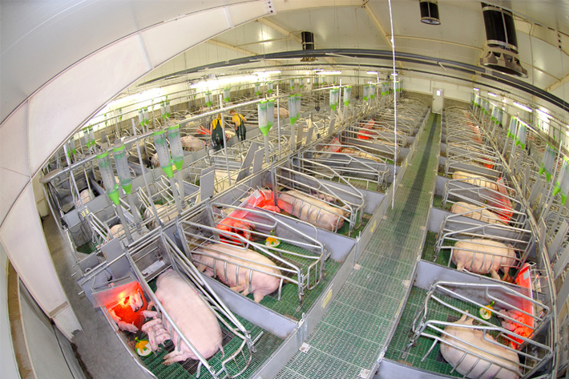
Мясное бизнес-направление
ИЗМЕНЕНИЯ

Slide 12
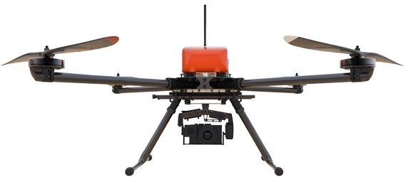
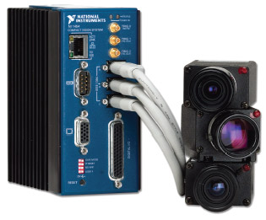
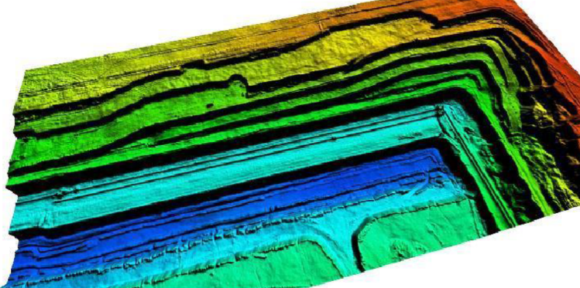
Сахарное бизнес-направление
ИЗМЕНЕНИЯ

Slide 13
Технологические изменения
ИЗМЕНЕНИЯ
Технологии прорыва:
Большие данные
Искусственный интеллект
Интернет вещей
Виртуальная и дополненная реальность
3D-печать
Печатная электроника
Квантовые вычисления
Распределённые реестры

Slide 14
Технологические изменения
ИЗМЕНЕНИЯ
Последствия:
Трансформация экономики
Освобождение от рутины
Прозрачность мира
Индивидуализация человеческого мира
Новые принципы реальности
Социальное расслоение
Расшатывание политических систем

Slide 15
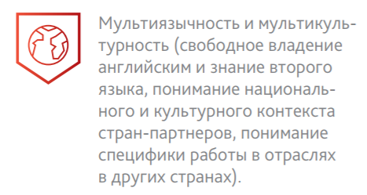
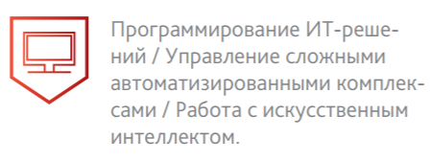
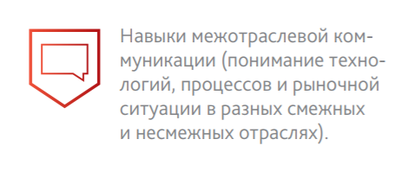
Надпрофессиональные навыки
ИЗМЕНЕНИЯ

Slide 16
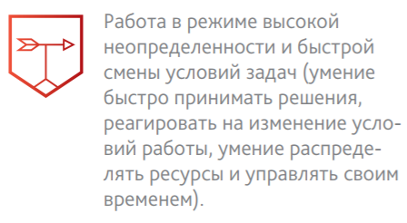
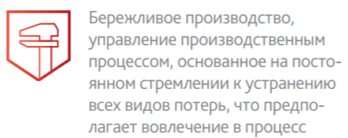
Надпрофессиональные навыки
ИЗМЕНЕНИЯ

Slide 17
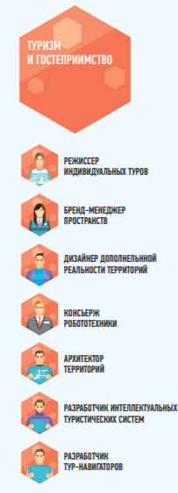
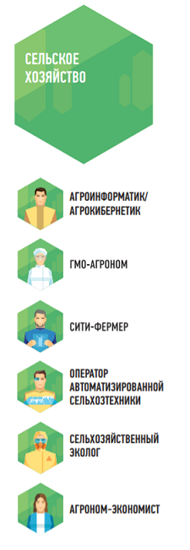
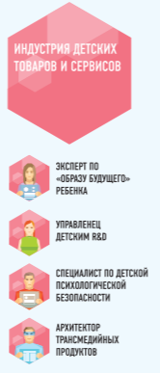
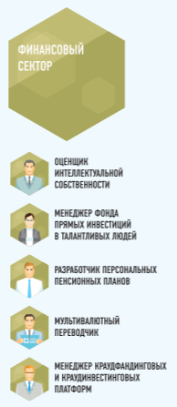
Новые профессии
ИЗМЕНЕНИЯ

Slide 18
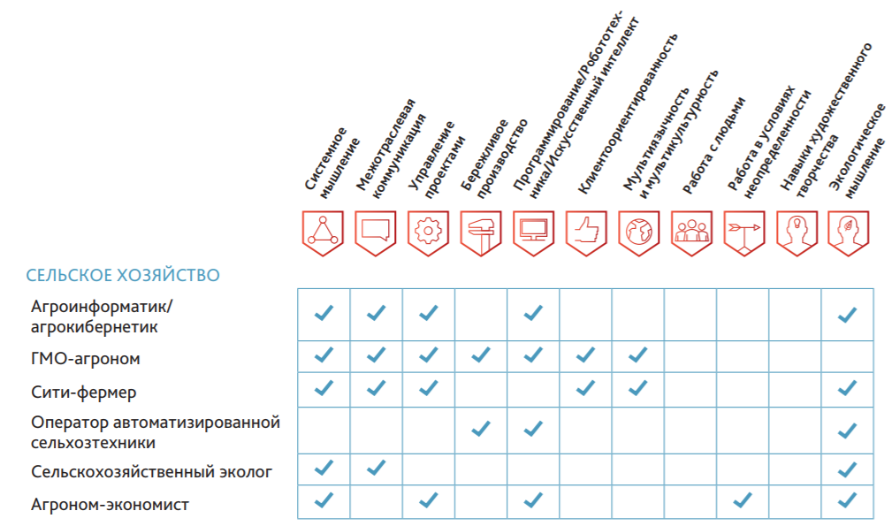
АПК ВЧЕРА VS АПК СЕГОДНЯ
ИЗМЕНЕНИЯ

Slide 19
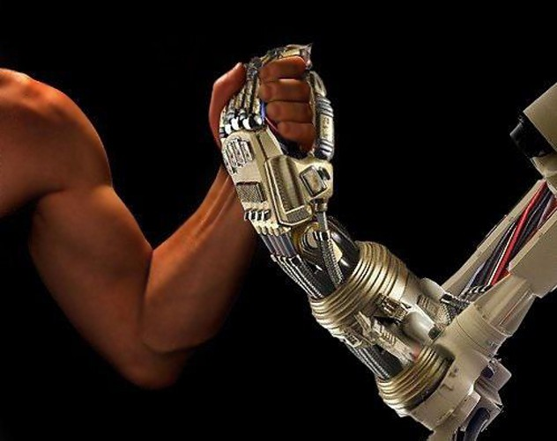
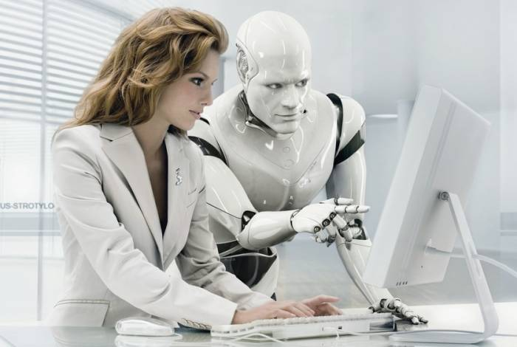
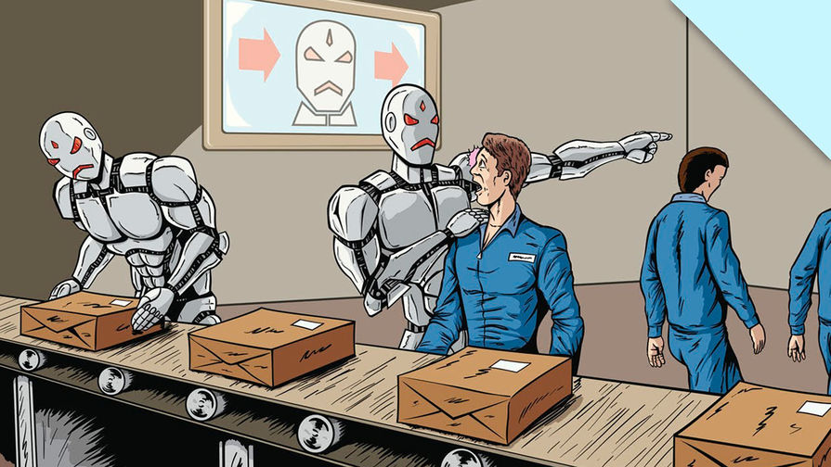
Наше будущее
ИЗМЕНЕНИЯ

Slide 20
Спасибо за внимание! Кирилл Алифанов, к.э.н Директор по ИТ и инновациям kalifanov@rusagrogroup.ru

